Slide 1
FACCIAMO UN VIAGGIO. DESTINAZIONE: FELICITA’
Dott.ssa Alice Agazzi

Slide 2
FACCIAMO LA LISTA DELLE NECESSITA’: QUALI SONO I NOSTRI BISOGNI? COSA SERVE PER VIAGGIARE E COSA LASCIO A CASA? MODALITA’ UTILI ED EFFICIENTI PER VIAGGIARE VERSO LA FELICITA’.

Slide 3
I bisogni come pilastro
della felicità
Noi abbiamo bisogno di soddisfare i nostri bisogni per essere felici
Ma il mezzo, la strategia che utilizzerai per soddisfarli farà una grande differenza in termini di soddisfazione e di sostenibilità.
Vediamo per esempio l’Amore, che è uno dei bisogni fondamentali di ogni essere umano. Un modo funzionale per soddisfarlo è attraverso le relazioni, prendendosi cura di qualcuno o di qualcosa. Lo stesso bisogno però potrebbe spingere qualcuno a rimanere in una relazione malsana, o potrebbe spingere un bambino a comportarsi male pur di avere l’attenzione dei genitori. Quindi il bisogno è sano, ma il comportamento o il mezzo che ho trovato per appagarlo non è altrettanto “sano”, e quindi non è sostenibile nel tempo.
Tutto ciò che facciamo (o non facciamo) é mosso da un bisogno. I bisogni sono qualcosa di universale che tutti gli esseri umani hanno. A seconda del contesto, a seconda della situazione, a seconda del momento, i nostri bisogni variano sia per priorità sia per assortimento.
I bisogni sono qualcosa che ogni essere umano ha e variano a seconda del contesto e della situazione. Essi attivano e dirigono il nostro comportamento.

Slide 4
La piramide
dei bisogni
di Maslow
I bisogni sono tutte le esigenze sia fisiche sia psicologiche, dalla cui soddisfazione dipende il nostro sostentamento nel caso delle prime e la nostra realizzazione personale nel caso delle seconde.
Si chiamano bisogni proprio perché per ciascuno di noi rappresentano delle necessità imprescindibili a cui non possiamo sottrarci perché è la nostra stessa natura umana a chiamarli e a definirli come una parte essenziale del nostro essere.

Slide 5
1. Bisogni fisiologici: sono quelli posti alla base della piramide e rivestono un’importanza fondamentale perché sono essenziali per garantire la vita dell’essere umano, in quanto tale sono anche quelli in grado di soddisfare pienamente l’istinto di sopravvivenza: dormire, bere, mangiare, respirare, sessualità. Sono tutte attività basilari dell’uomo ed è solo soddisfacendoli che sarà possibile passare ai bisogni superiori.
2. Bisogni di sicurezza: tranquillità, protezione, prevedibilità degli eventi, preoccupazioni e ansie, garantiscono alle persone il controllo della propria vita e degli accadimenti, donando senso di sicurezza, dato dalla capacità di dominare l'ambiente in cui si vive. Riguardano quindi la sicurezza, lavoro, stabilità, pulizia, buona salute, protezione
3. Bisogni di appartenenza: essere amati, sentirsi ben voluti, amare qualcuno, appartenere ad un gruppo ben identificato, cooperare, partecipare alla vita sociale, subentrano quando l'individuo vive e s'identifica in un'aggregazione di altri individui, che rispondono a determinate regole, adottano particolari comportamenti, puntando alla necessità di essere riconosciuti come parte del gruppo. Riguardano l’avere degli amici, comunicare, ricevere affetto, fare parte di un gruppo, essere accettati dagli altri
4. Bisogni di stima: godere del rispetto degli altri, vedere le proprie azioni e i propri pensieri approvati, essere riconosciuto nel ruolo ricoperto all'interno della società. Riguardano la realizzazione, padronanza, indipendenza, dominio, prestigio, rispetto di sé.
5. Bisogni di autorealizzazione: è lo stato finale a cui giunge l’uomo e che può essere attuata solo sfruttando appieno le qualità. Da un certo punto di vista possono essere considerate come delle esigenze di tipo puramente spirituale, in realtà anche loro rivestono un aspetto pratico dal momento che un uomo che voglia lasciare traccia di sé nella storia farà proprio ricorso a tali bisogni: realizzazione del proprio potenziale, realizzazione di sé, ricerca di crescita personale e di esperienze, moralità, creatività, spontaneità.

Slide 6
La piramide dei sei bisogni fondamentali di Anthony Robbins
Sicurezza/confort: E’ un bisogno primordiale e che si lega sensibilmente con il nostro naturale istinto di sopravvivenza. L’uomo ha bisogno di sentirsi sicuro sia fisicamente che emotivamente. Alcune tipologie di sicurezza che dobbiamo soddisfare: sicurezza fisiologica, economica, affettiva e sociale.
Varietà: Abbiamo bisogno di fare nuove esperienze.
Importanza: Ogni persona vuole sentirsi importante e ogni persona si sente importante in maniera diversa. Non si può avere un’autostima ben sviluppata senza sentirsi mai importanti. Questo semplice principio è alla base della creazione di rapporti duraturi e gratificanti.
Amore: Abbiamo bisogno di amare e sentirci amati. Questo bisogno è molto variegato, lo si può soddisfare in tanti modi e generalmente non soddisfarlo porta fortissime sofferenze. Esistono molti modi diversi di soddisfare l’amore, ed esistono anche modalità di amore diversi
Crescita: lo si soddisfa ogni volta che si ha la sensazione di aver imparato qualcosa o di fare qualcosa di valore per noi. Esiste la crescita fisica, emozionale, di carriera, economica, sociale, intellettuale, spirituale.
Contributo: bisogno di fare qualcosa di concreto per altre persone senza volere nulla in cambio.
Ci sono sei bisogni, di cui i primi quattro sono bisogni di base e gli ultimi due sono bisogni evolutivi. Sono:
Sicurezza/confort
Varietà
Importanza
Amore
Crescita
Contributo

Slide 8
Ma come essere felici?
Ogni persona, per essere felice, deve imparare a fare due semplici cose: capire quali sono i suoi reali bisogni e fare di tutto per soddisfarli. I bisogno riguardano ognuna delle aree che troviamo qui accanto. Siccome l’unico scopo reale della vita di tutti è quello di trovare la felicità, l’esistenza di finti bisogni è la principale causa dell'infelicità delle persone, poiché queste, credendo di agire per raggiungere per la propria soddisfazione, sprecano la loro esistenza perseguendo obiettivi inconsistenti, che non li renderanno mai contenti. Per questo motivo, il primo passo verso l’appagamento personale, è indubbiamente quello di saper riconoscere i veri bisogni, ed ignorare quelli indotti dalla società dei consumi.

Slide 10
BISOGNI
O DESIDERI?
Bisogni e desideri nascono da origini opposte.
Il bisogno nasce dall’interno, dal corpo, da una spinta interna collegata a esigenze primarie e secondarie. Il bisogno nasce da un oggetto che manca ed attiva un comportamento concreto per ottenerlo, con il risultato di piacere/frustrazione a seconda se si è riusciti a raggiungerlo o meno.
IL DESIDERIO, dal latino sidus, sideris, che significa stella, è legato alla luce, a tutto quello che guida e porta chiarezza, che fa scoprire il nuovo. Nel desiderio, la mancanza che sentiamo è fuori dal corpo e non è quella di un oggetto o sostanza, ma piuttosto di un vissuto ed un’azione psichica. Il desiderio non porta al soddisfacimento immediato di qualcosa, né ci lascia immobili in attesa che qualcuno ci soddisfi, piuttosto ci dà una spinta che ci mette in cammino verso una direzione. In questo senso il desiderio è proattivo e fa in modo che la persona si attivi per arrivare a quello che desidera.
Se il bisogno è come un pulsante on/off, si accende quando ci serve qualcosa, si spegne quando non ci serve nulla, il desiderio è, invece, una mappa che ci indica verso quale direzione andare.

Slide 11
Se non so cosa mi serve per essere felice, come posso essere felice?

Slide 12
LA TAZZA DEI
NOSTRI
BISOGNI

Slide 13
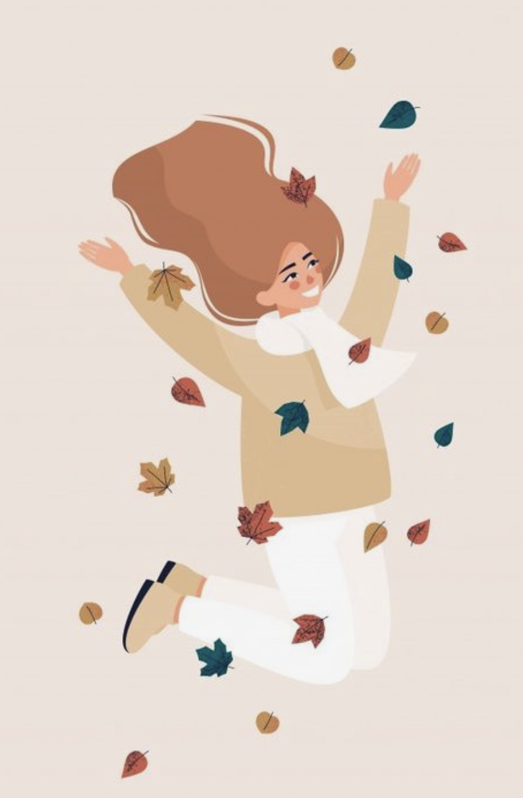
MA A COSA DEVO
RINUNCIARE PER
ESSERE FELICE?
- Rinuncia al bisogno di avere sempre ragione
- rinuncia al bisogno di avere tutto sotto controllo
- Rinuncia al bisogno di trovare un colpevole sempre
- Rinuncia al bisogno di lamentele
- Rinuncia al bisogno di piacere agli altri
- Rinuncia al bisogno di pensare al passato
- Rinuncia alle aspettative
- Rinuncia a mettere i bisogni degli altri in cima alla lista
- Rinuncia ad essere chi non sei
- Rinuncia alla paura
- Rinuncia a cercare la felicità negli altri
- Rinuncia alla competizione e all’invidia
- Rinuncia alla forza ad ogni costo
- Rinuncia al rancore

Slide 14
ABITUDINI DA EVITARE
«come vorrei poter…. Come vorrei essere…»
Stop a giudizi e pregiudizi
«non ho mai tempo per me»
«non me la sento, ho paura…»
Che fastidio le critiche!
Esageratamente autocritici
Sono pigra/o o non sono interessata?

